Slide 1
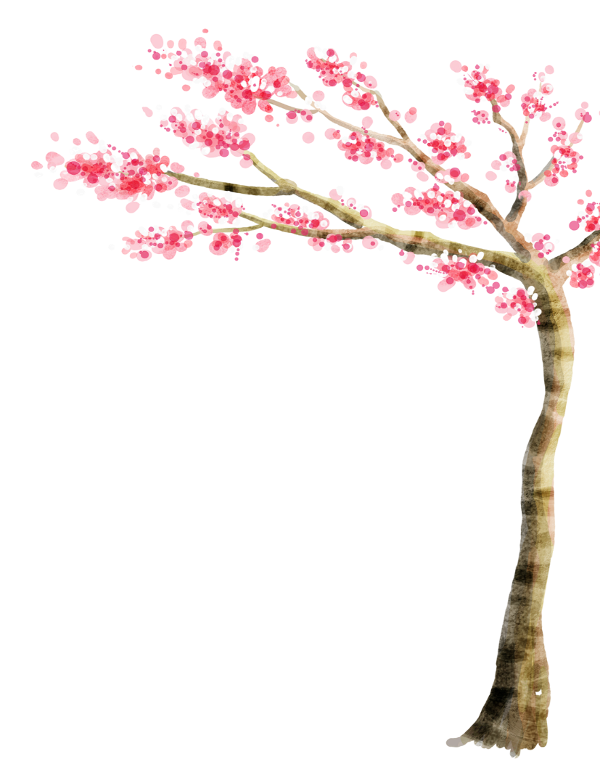

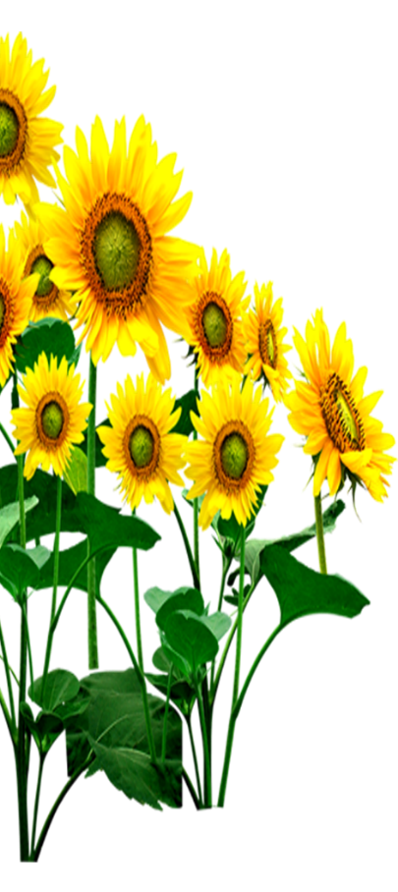


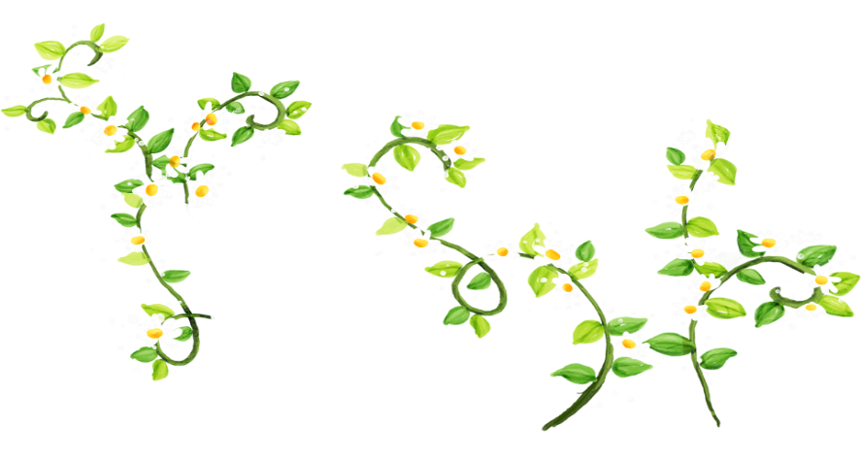

CHÀO MỪNG
CÁC THẦY CÔ VÀ CÁC EM ĐẾN VỚI TIẾT MĨ THUẬT
Giáo viên:

Slide 2

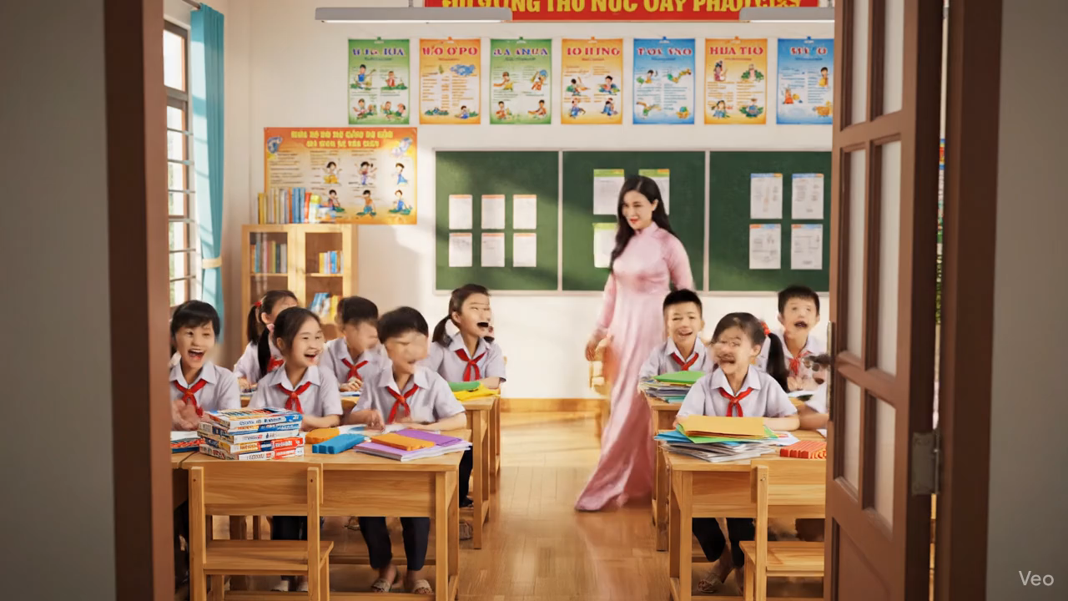





Slide 3

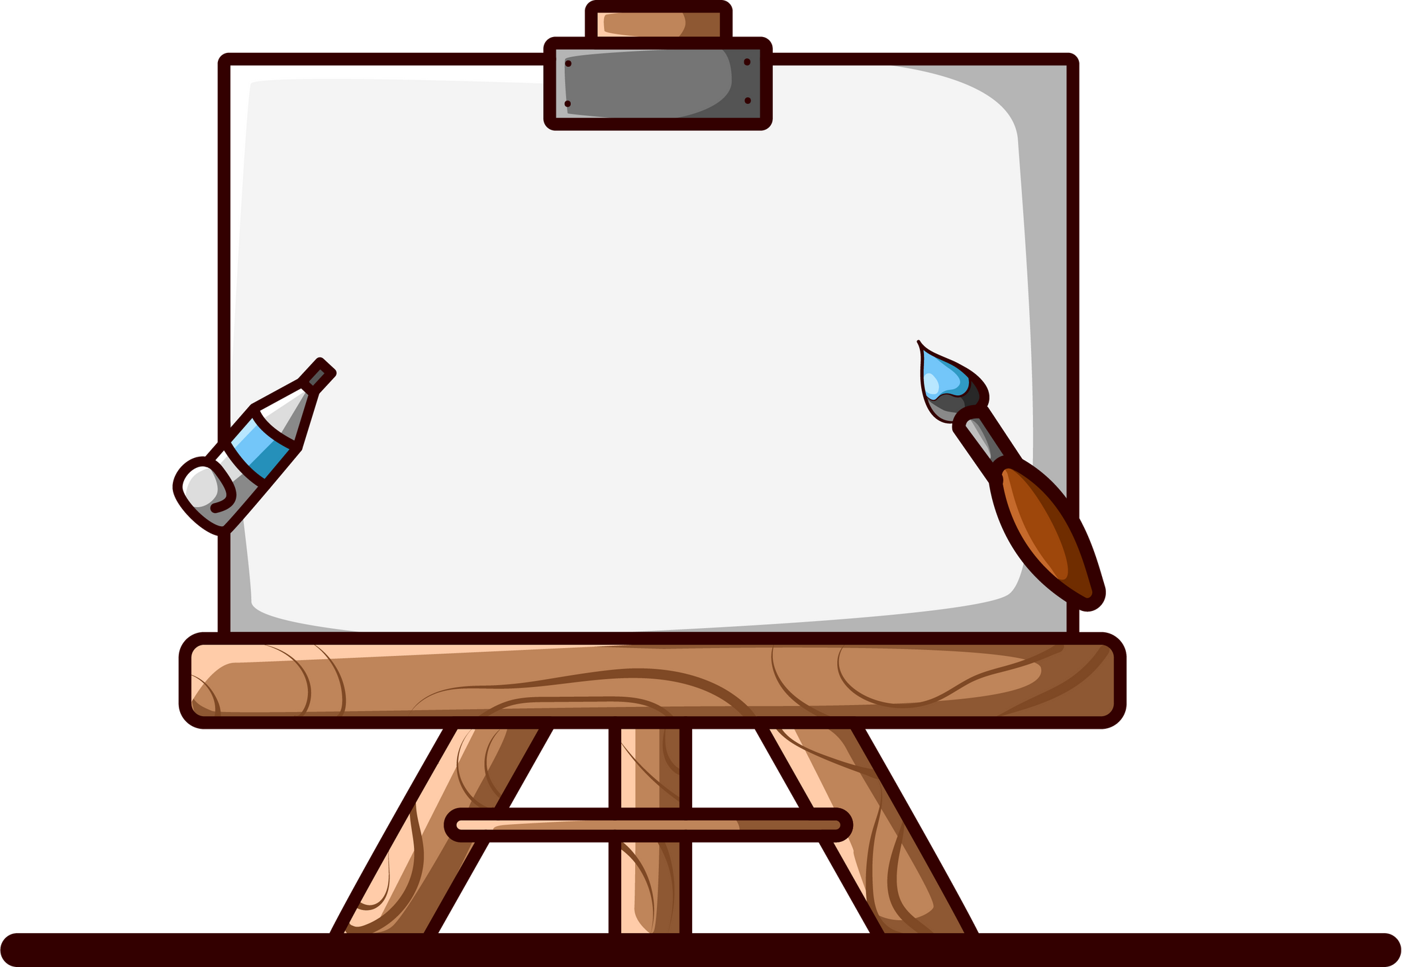

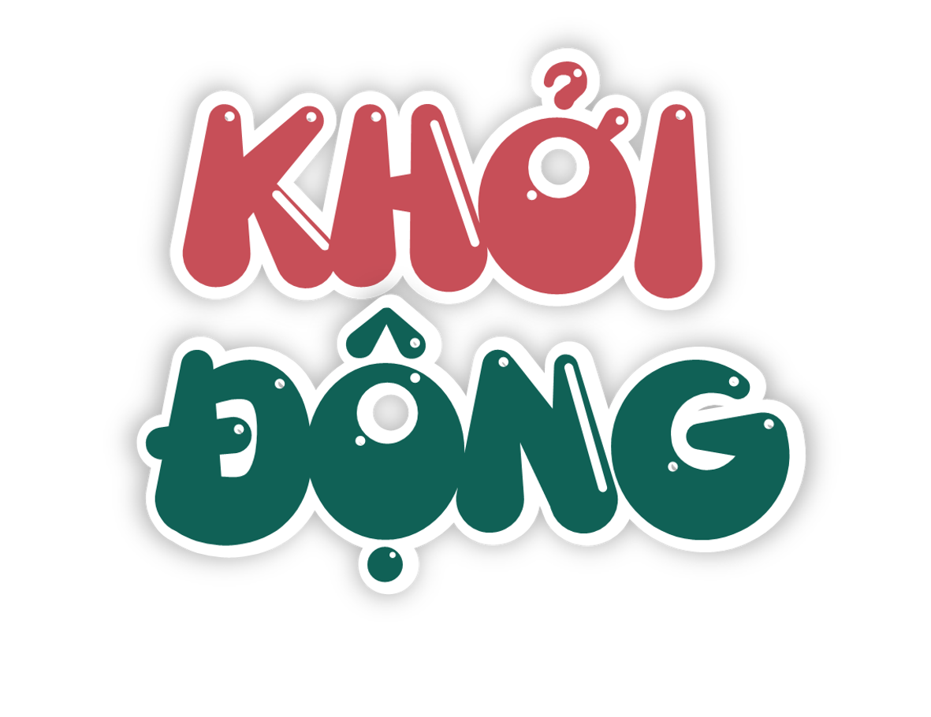


Slide 4
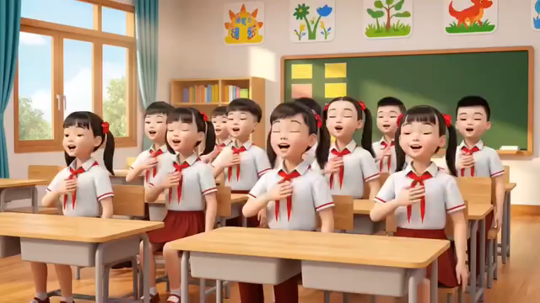

Slide 5
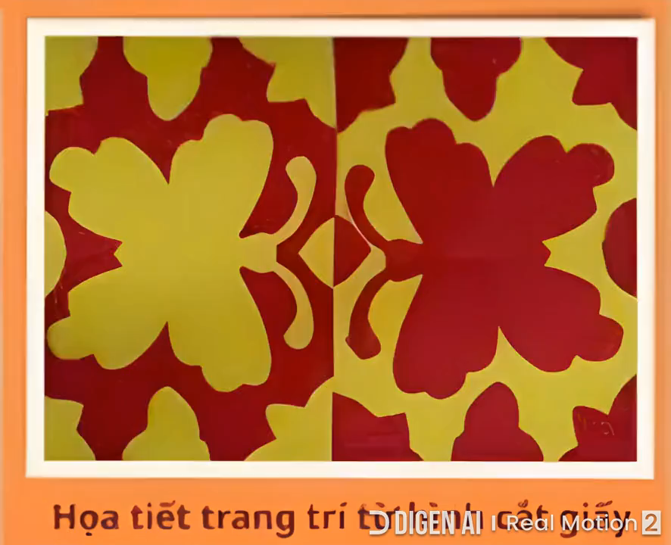

Slide 6




Chủ đề: Gia đình và đồ vật thân quen
Bài 2 : HOẠ TIẾT TRANG TRÍ TỪ HÌNH CẮT GIẤY * TIẾT 2 *

Slide 7
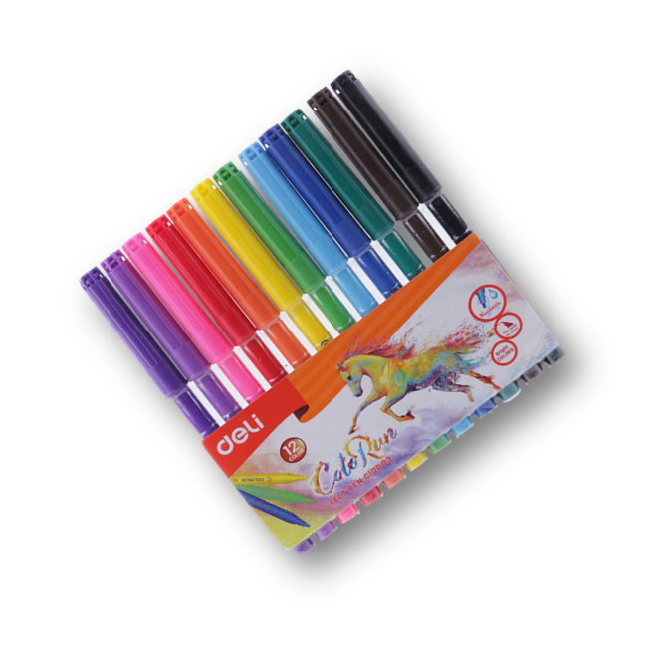
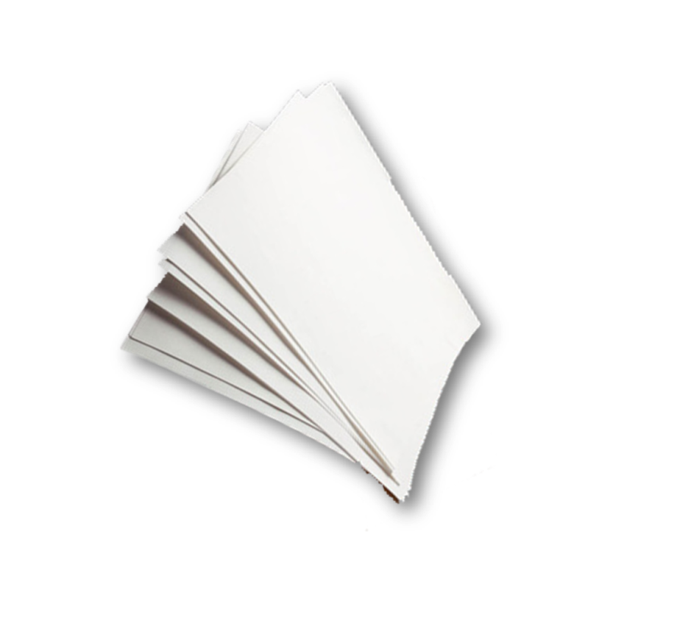
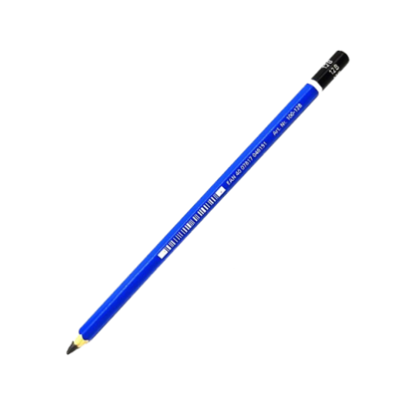
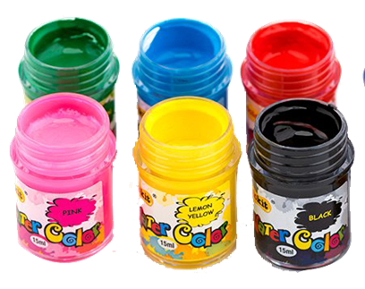
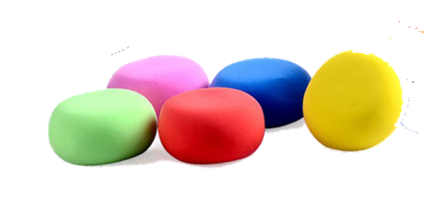
KIỂM TRA ĐỒ DÙNG HỌC TẬP

Slide 8

LUYỆN TẬP
SÁNG TẠO

Slide 9
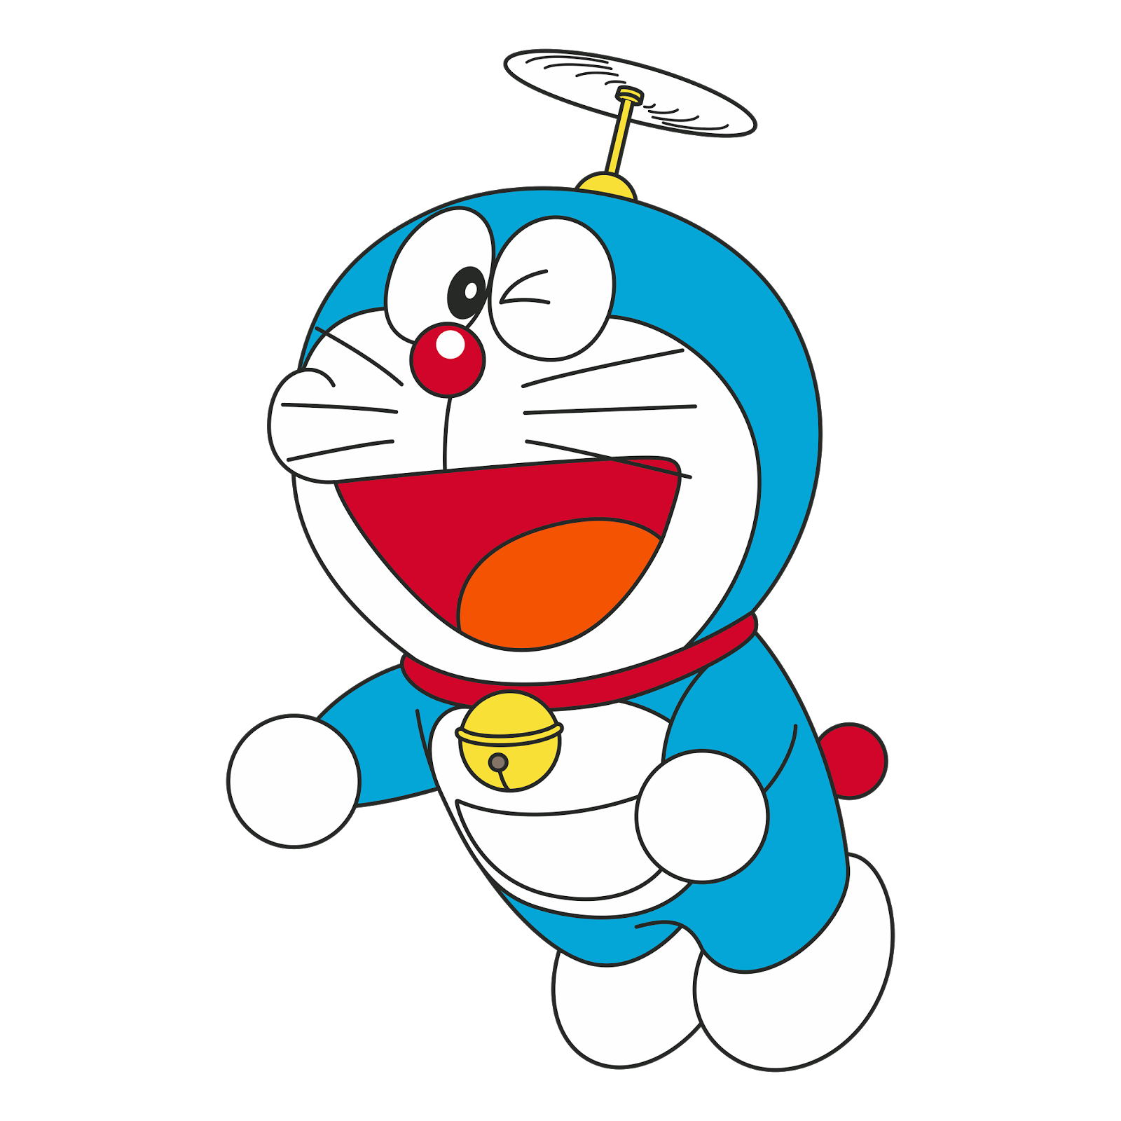
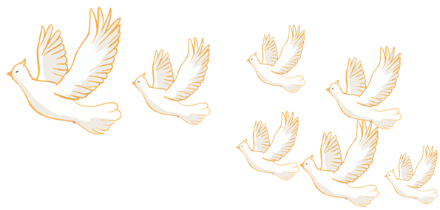

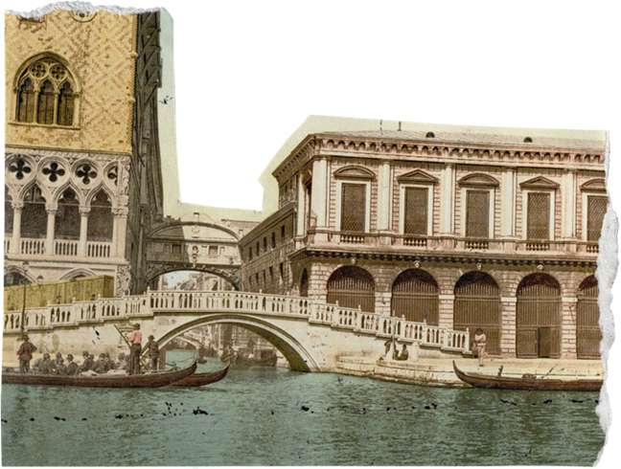
Nêu lại các bước
tạo sản phẩm đồ gốm sứ trong gia đình

Slide 10
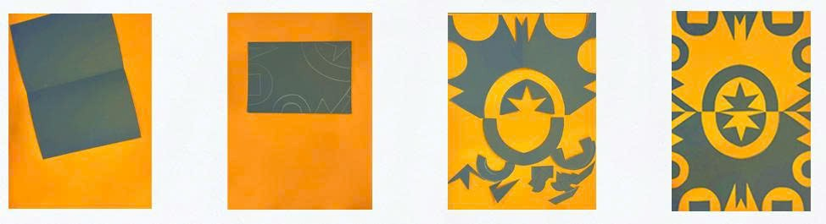
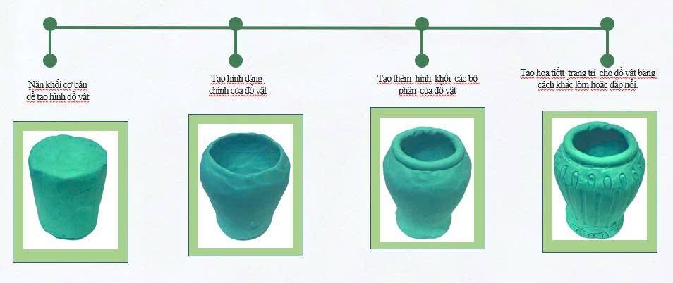
  NÊU CÁC BƯỚC TẠO HOẠ TIẾT TỪ HÌNH CẮT GIẤY
  1
  2
  3
  4

Slide 11
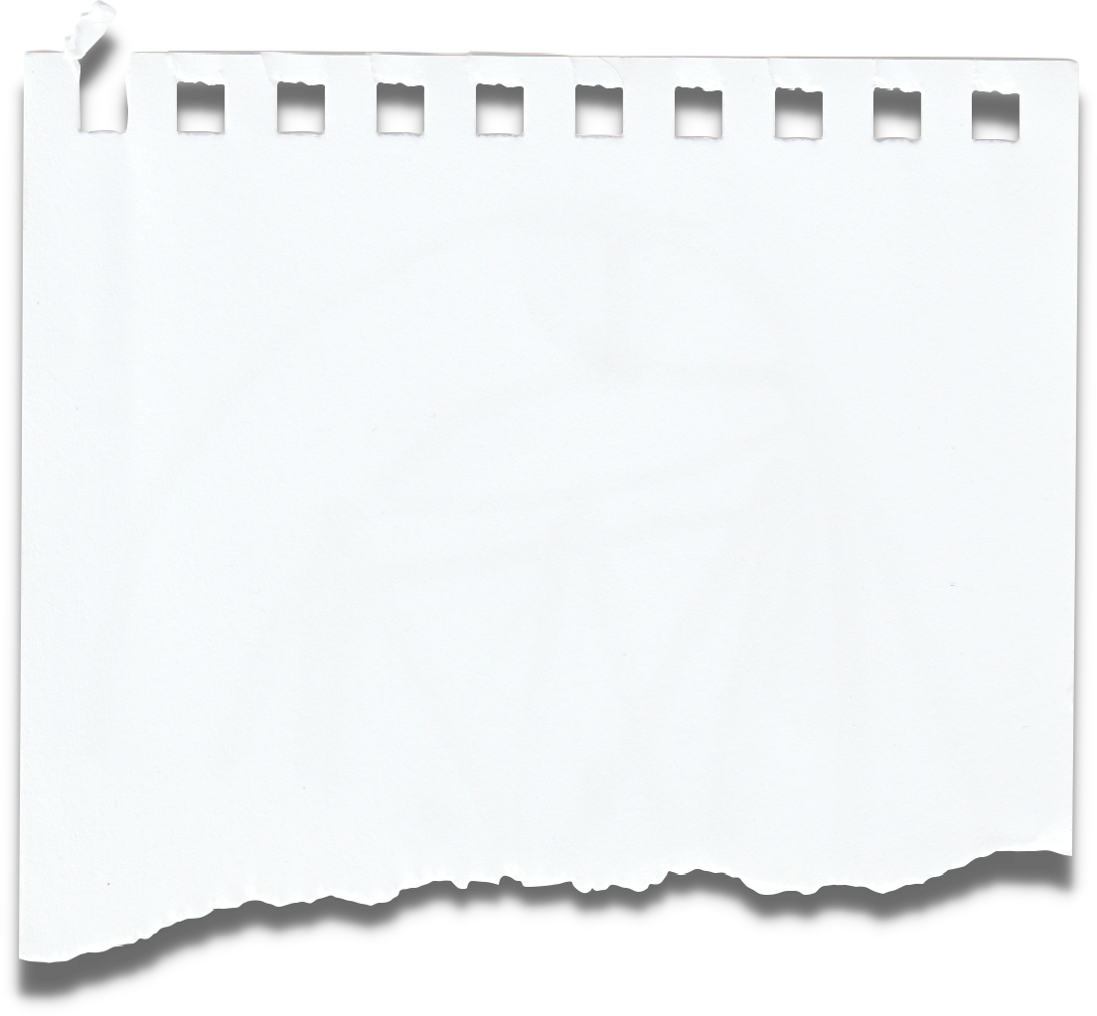

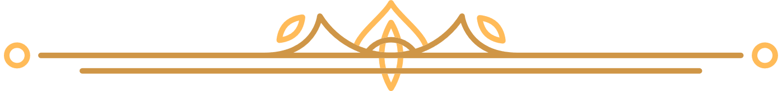
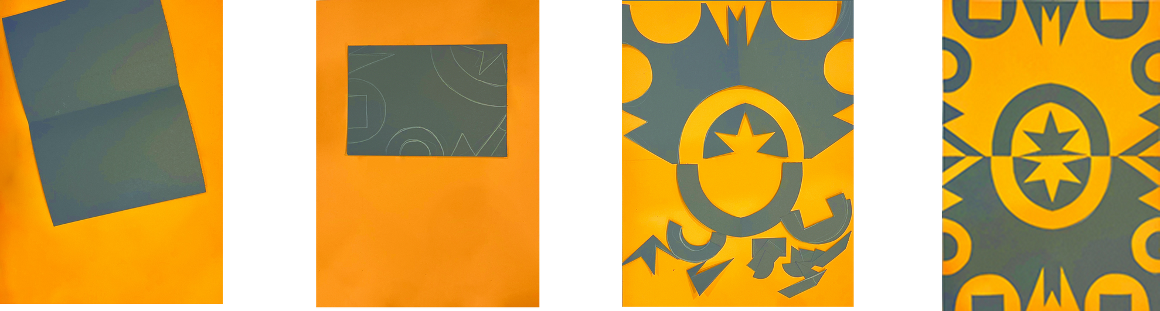
HOẠT ĐỘNG
Kiến tạo Kiến thức Kỹ năng
Gấp đôi tờ giấy nhỏ vẽ và cắt hình trang trí
sát mép giấy
Dán tờ giấy nhỏ đã cắt hình vào một nửa tờ giấy lớn
Dán các hình cắt vào nửa còn lại của tờ giấy theo nguyên lý cân bằng, tương phản lặp lại để tạo họa tiết trang trí.
2 tờ giấy màu ,
tờ nhỏ bằng ½ tờ to

Slide 12
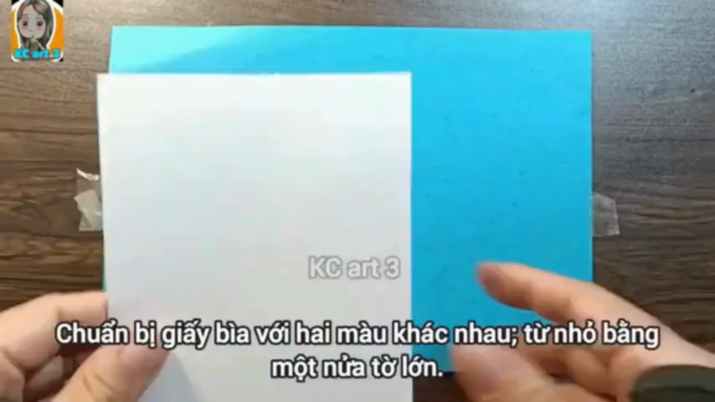




Slide 13

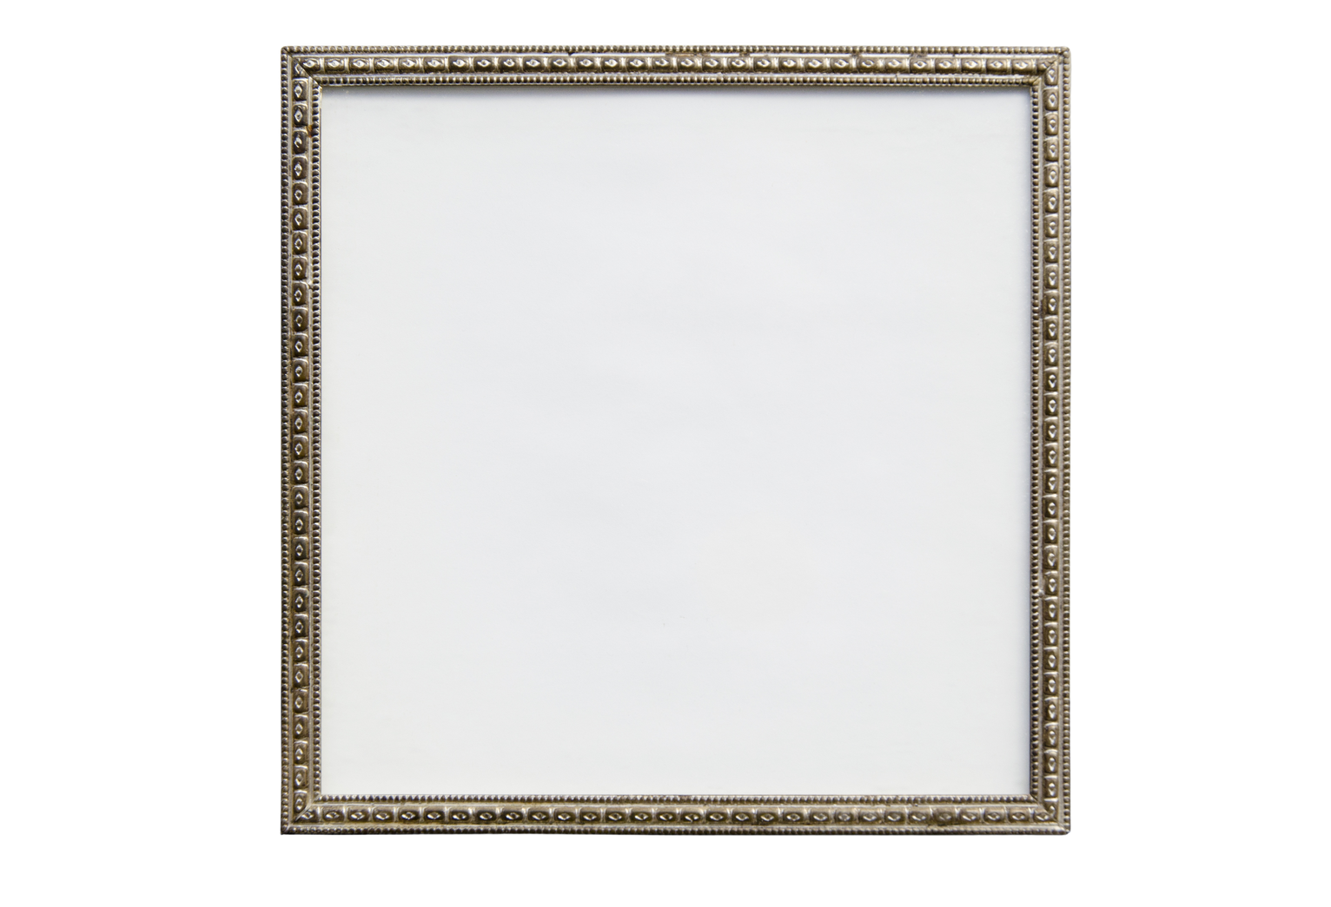
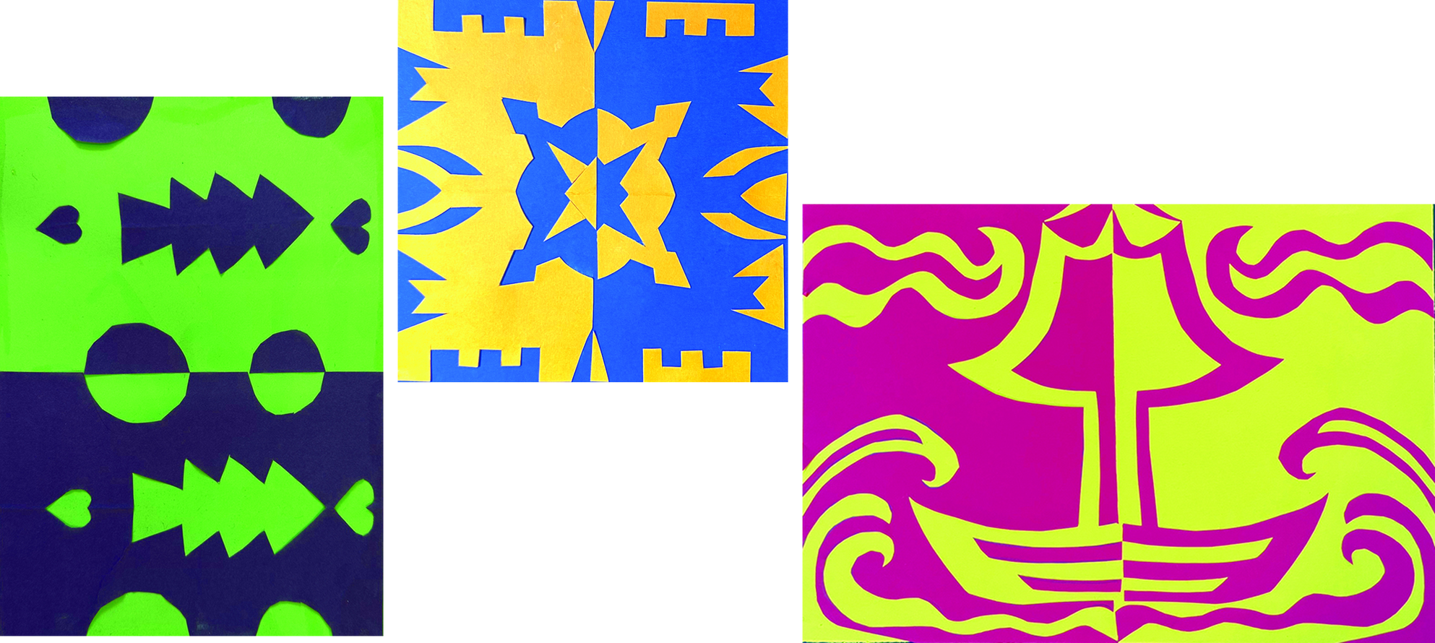
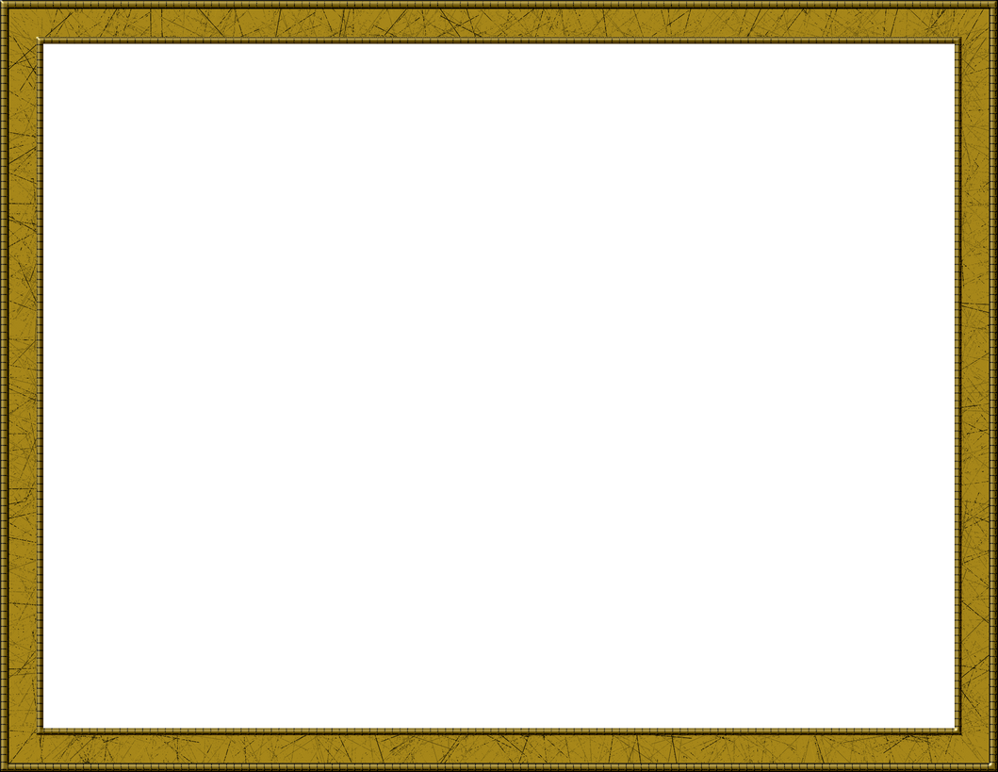
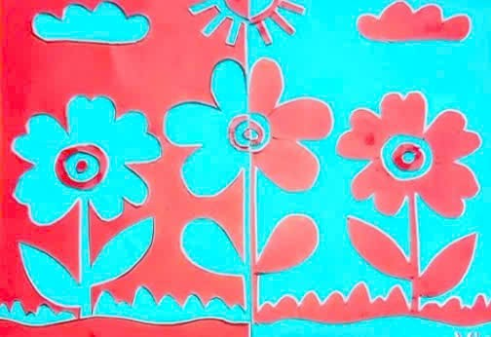

Tham khảo

Slide 14
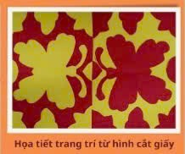

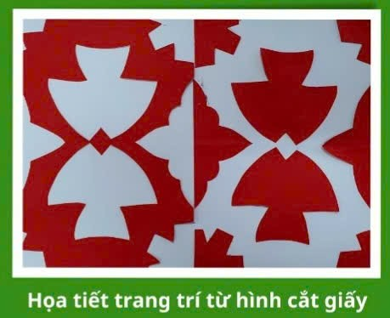
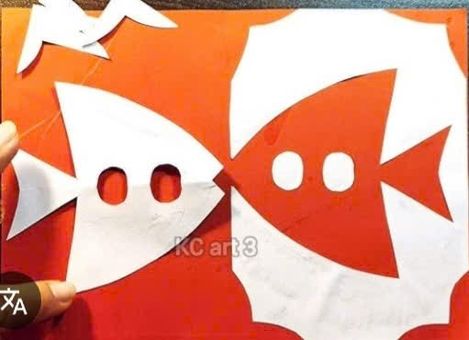
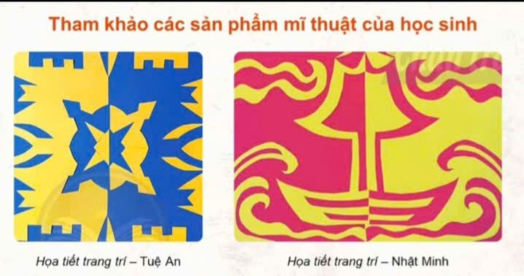
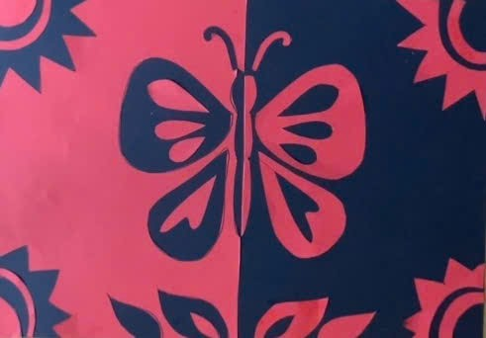
Tham khảo

Slide 15
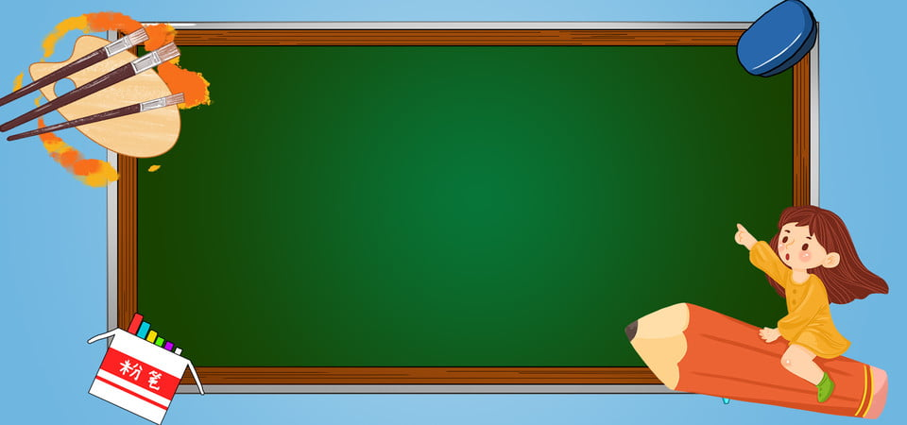

LUYỆN TẬP SÁNG TẠO
- Thực hành cá nhân Tạo hình hoạ tiết từ hình cắt giấy
Tạo bài chung của nhóm.

Slide 16
Hoạt động 4
PHÂN TÍCH-ĐÁNH GIÁ

Slide 17
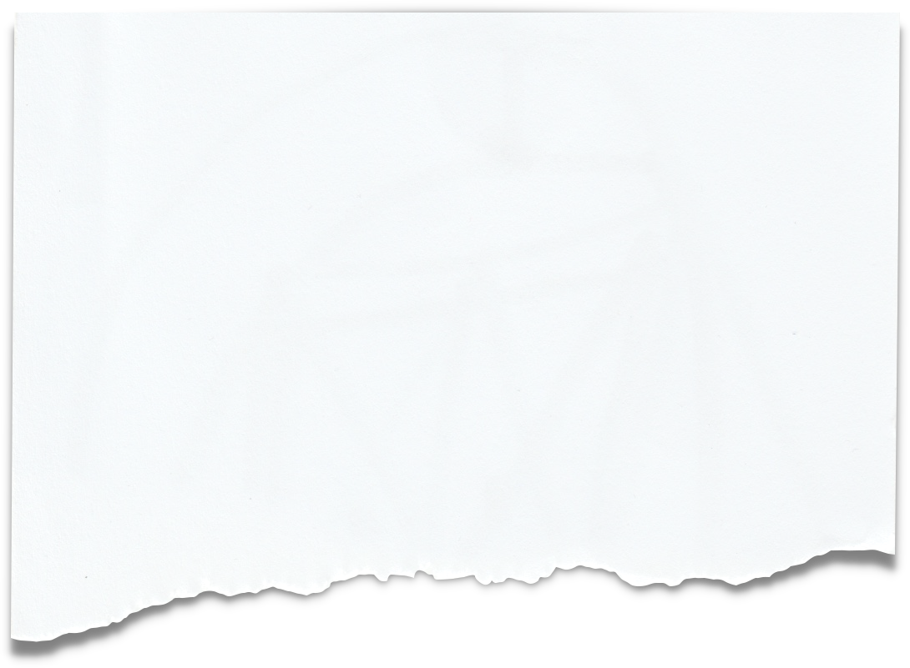

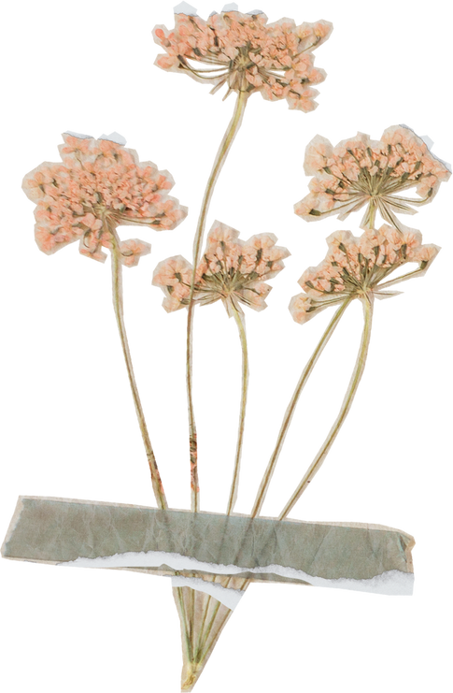
HOẠT ĐỘNG
Phân tích - Đánh giá
+ Sản phẩm em yêu thích
+ Cách tạo dáng và họa tiết trang trí
+ Chỉ ra được các nguyên lý tạo hình trong sản phẩm
+ Ý tưởng điều chỉnh

Slide 18
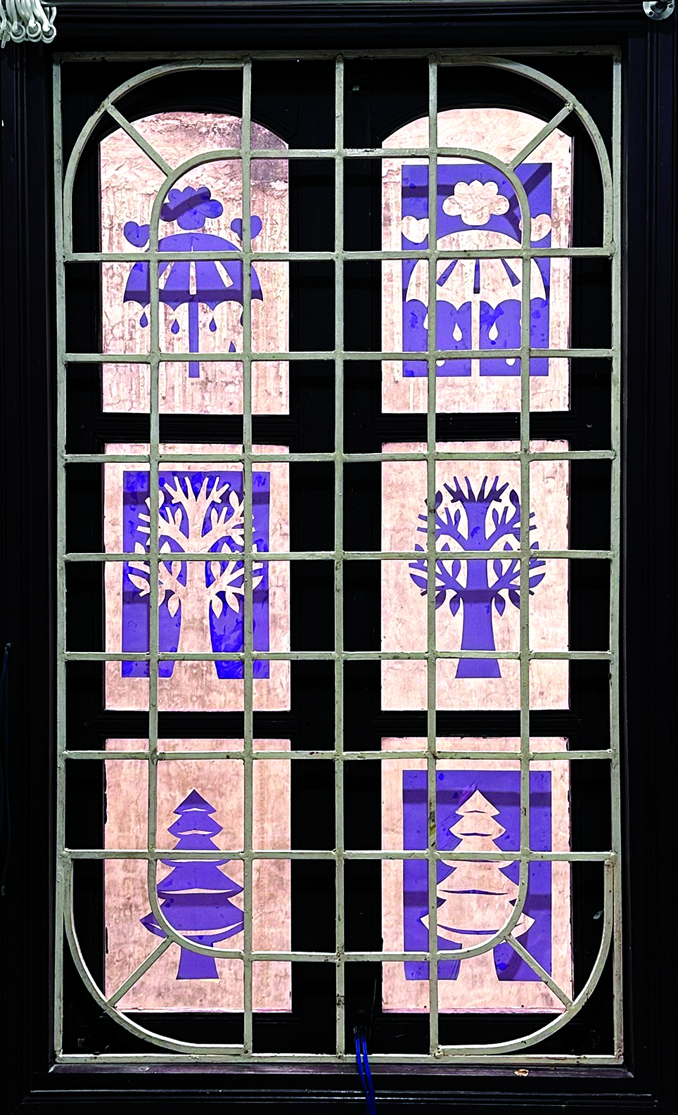
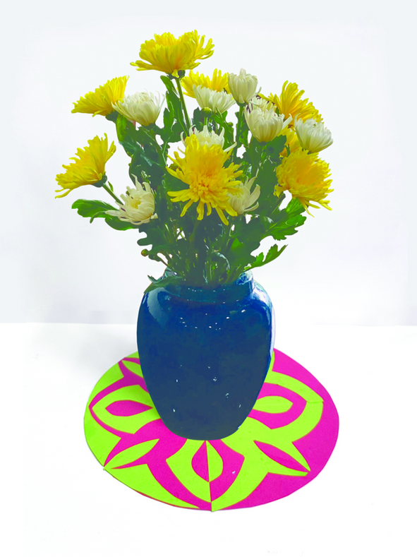
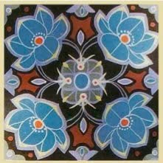
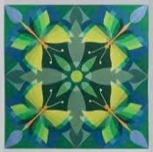
HOẠT ĐỘNG 5: TÌM HIỂU ỨNG DỤNG CỦA HÌNH TRANG TRÍ VỚI HOẠ TIẾT
CÓ TÍNH CÂN BẰNG, TƯƠNG PHẢN, LẶP LẠI TRONG CUỘC SỐNG

Slide 19
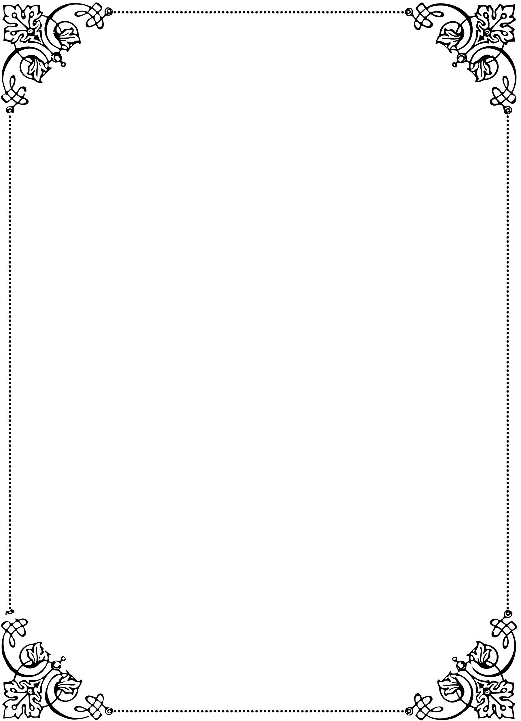
QUAN SÁT HÌNH VÀ TÌM HIỂU ỨNG DỤNG CỦA HÌNH TRANG TRÍ VỚI HOẠ TIẾT
CÓ TÍNH CÂN BẰNG, TƯƠNG PHẢN, LẶP LẠI TRONG CUỘC SỐNG
Hoạ tiết trang trí có tính cân bằng, tương phản, lặp lại được tạo bởi hình cắt và nền cũng là một hình thức tạo các sản phẩm mĩ thuật ứng dụng thú vị và độc đáo trong cuộc sống.
Tìm hiểu ứng dụng của hình trang trí với hoạ tiết có tính cân bằng, tương phản, lặp lại trong cuộc sống.

Slide 20
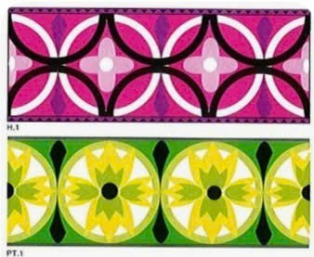
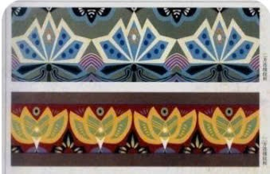
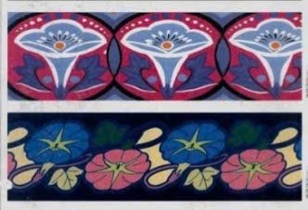
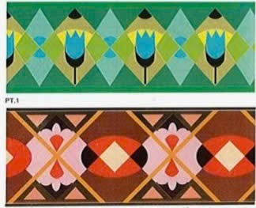
HOẠ TIẾT CÓ TÍNH CÂN BẰNG, TƯƠNG PHẢN, LẶP LẠI TRONG CUỘC SỐNG

Slide 22

Hoạ tiết trang trí từ hình cắt giấy là gì?
Là loại hình nghệ thuật sử dụng hình cắt giấy để tạo ra hoạ tiết trang trí

Slide 23
Ưu điểm của hoạ tiết trang trí từ hình cắt giấy là gì?
Tạo ra hình ảnh chi tiết, đẹp mắt

Slide 24
Hoạ tiết trang trí từ hình cắt giấy giúp chúng ta phát triển kỹ năng gì?
Kỹ năng vẽ, sử dụng màu sắc, kỹ năng cắt và tạo hình

Slide 25
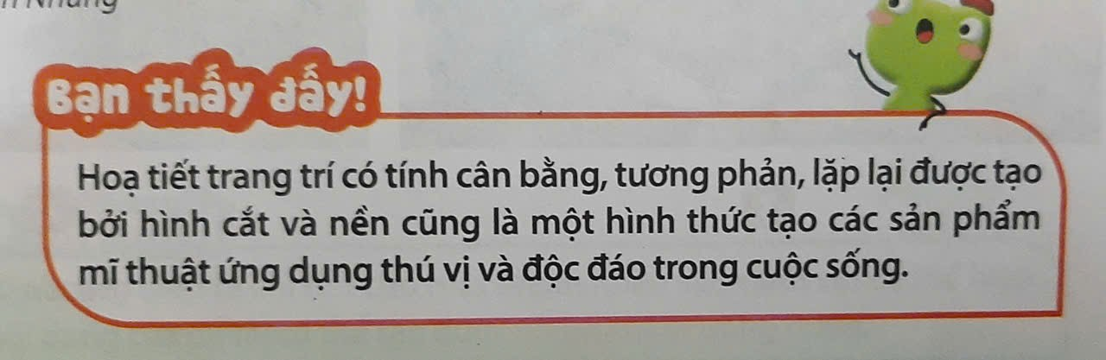
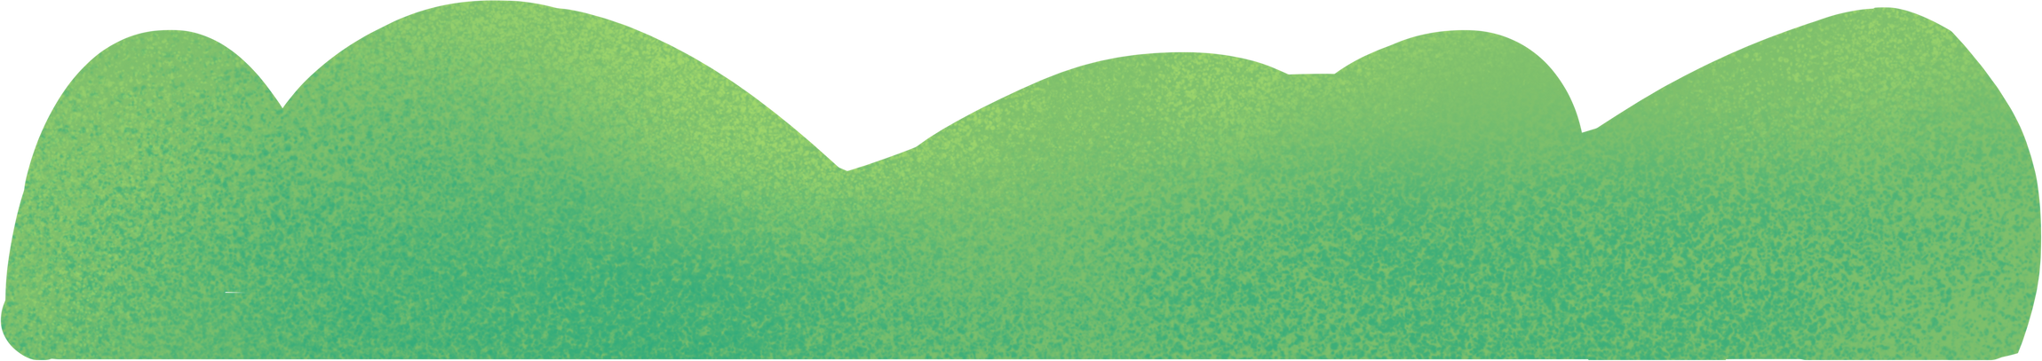

Slide 26
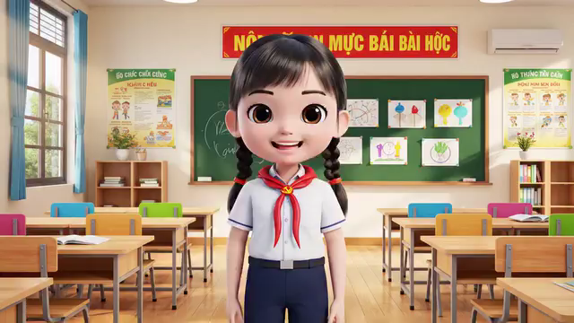

Slide 27





